Slide 1
Лекция “КЛАССИФИКАЦИЯ ИНФОРМАЦИОННО-ВЫЧИСЛИТЕЛЬНЫХ СЕТЕЙ”

Slide 2
КЛАССИФИКАЦИЯ ИНФОРМАЦИОННО-ВЫЧИСЛИТЕЛЬНЫХ СЕТЕЙ
Коммуникационная сеть – это система, состоящая из объектов (пунктов или узлов сети) и линий передачи (связей, коммуникаций, соединений).
Пункты осуществляют функции генерации, преобразования, хранения и потребления продукта, а связи осуществляют передачу продукта между пунктами.
В качестве продукта могут фигурировать информация, энергия, масса. Сети в этих случаях называются информационные, энергетические, вещественные.

Slide 3
Отличительная особенность коммуникационной сети – большие расстояния между пунктами
В группах сетей возможно разделение на подгруппы
Вещественные сети
производственные и др.
транспортные
водопроводные
Функциональное проектирование сетей
решаются задачи синтеза топологии, распределения продукта по узлам сети
Конструкторское проектирование сетей
выполняются размещение пунктов в пространстве и проведение (трассировка) соединений.

Slide 4
Информационная сеть – коммуникационная сеть, в которой в качестве термина «продукт» понимается термин «информация».
Вычислительная сеть (ВС) – информационная сеть, в состав которой входят ЭВМ и периферийные устройства, являющиеся источниками и приемниками данных, передаваемых по сети.
Эти компоненты составляют оконечное оборудование данных (ООД или DTE – Data Terminal Equipment)
Пересылка данных происходит с помощью сред и средств, объединяемых под названием среда передачи данных.
В качестве ООД могут выступать ЭВМ и другое вычислительное, измерительное и исполнительное оборудование автоматических и автоматизированных систем.

Slide 5
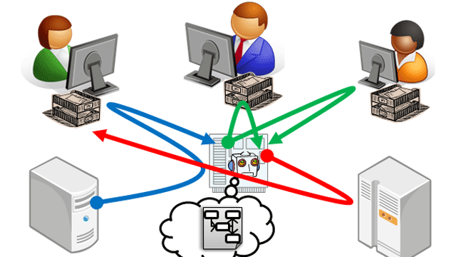
Подготовка данных, передаваемых или получаемых ООД от среды передачи данных, осуществляется функциональным блоком, называемым аппаратурой окончания канала данных (АКД или DCE – Data Circuit-Terminating Equipment).
ООД и АКД вместе представляют собой станцию данных, которую часто называют узлом сети. Примером АКД может служить модем.
АС не может функционировать без участия человека в отличие от автоматической.
На основе вычислительных сетей могут строиться автоматизированные системы (AC) – это совокупность управляемого объекта и автоматических управляющих устройств, в которых часть функций управления выполняет человек-оператор; комплекс технических, программных, других средств и персонала, предназначенный для автоматизации различных процессов

Slide 6
Вычислительная система – совокупность ЭВМ и средств программного обеспечения, предназначенная для выполнения вычислительных процессов, а также любая автоматизированная система, основанная на использовании ЭВМ.
Системы обработки данных (СОД) – комплекс технических и программных средств, предназначенных для автоматизации и централизации обработки данных.
Системы обработки данных:
сосредоточенные
распределенные
К сосредоточенным СОД относят отдельные ЭВМ, вычислительные комплексы и вычислительные системы
К распределенным СОД относят системы телеобработки, вычислительные сети и системы передачи данных (СПД).

Slide 7
Использование вычислительных сетей позволяет получить следующие результаты:
Сокращение затрат на поиск информации.
Доступ к общему программному обеспечению.
Получение значительных вычислительных мощностей (доступ к специальным процессорам, объединение вычислительных мощностей, входящих в сеть и т.д.).
Доступ к памяти большой емкости, новые информационные технологии (сервис интернет, дистанционное образование, банковские системы, и т.д.)
Конечной целью создания любой вычислительной сети или системы передачи данных является интегральное обслуживание пользователей.
Существует следующие основные критерии оценки ВС и СПД:
Производительность и пропускная способность.
Стоимость оборудования и монтажа.
Технологичность обслуживания.
Надежность и достоверность передачи информации.
Информационные возможности.

Slide 8
Централизация и децентрализация обработки данных
Централизация
Децентрализация
процесс объединения различных данных в рамках вычислительной сети.
обратный процесс -- данные распределяются по различным компьютерам сети.
Децентрализованная система – многопроцессорная система или вычислительная сеть, в которой управление распределено по различным ее узлам.
Распределенная система или система с распределенными функциями – автоматизированная система, в которой отдельные функции и операции реализуются ее распределенными в пространстве технологическими узлами или подсистемами, в том числе и автономными; любая вычислительная система, позволяющая организовать взаимодействие вне независимых, но связанных между собой машин.

Slide 9
Факторы, стимулирующие развитие распределенной обработки данных:
Снижение стоимости процессоров и вычислительных машин
Тенденции к централизации ПО
Повышение квалификации пользователя
Необходимость повышения надежности обработки и хранения информации
Творчество пользователя.
Высокая стоимость использования вычислительных каналов
Более удобный диалог пользователя системы
Проблема взаимодействия систем
Удаленный доступ к базам данных
Доступ к сетевому программному обеспечению
Фактор секретности хранения информации (в распределенной системе легче обеспечить секретность в отличие от централизованных систем)
Перегрузка центральных процессоров
Дефицит кадровых программистов

Slide 10
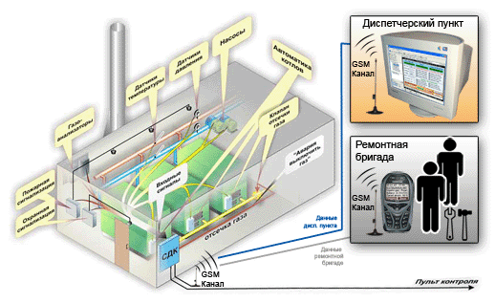
Интегрированная вычислительная сеть (интерсеть) представляет собой взаимосвязанную совокупность многих вычислительных сетей, которые в интерсети называются подсетями
В АС крупных предприятий подсети включают вычислительные средства отдельных проектных подразделений.
Интерсети нужны для объединения таких подсетей, а также для объединения технических средств автоматизированных систем проектирования и производства в единую систему комплексной автоматизации (CIM – Computer Integrated Manufacturing).
Обычно интерсети приспособлены для различных видов связи: телефонии, электронной почты, передачи видеоинформации, цифровых данных и т.п., и в этом случае они называются сетями интегрального обслуживания.

Slide 11
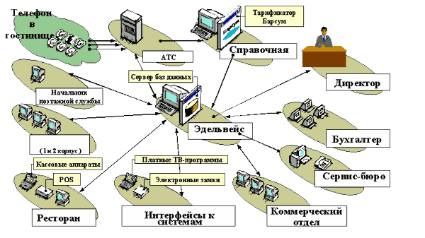
Развитие интерсетей заключается в разработке средств сопряжения разнородных подсетей и стандартов для построения подсетей, изначально приспособленных к сопряжению. Подсети в интерсетях объединяются в соответствии с выбранной топологией с помощью блоков взаимодействия.

Slide 12
В последние годы наметилась интересная тенденция: глобальная сеть Интернет применяется повсеместно и вытесняет локальные сети и интерсети.
Если эта тенденция сохранится, то в ближайшем будещем буквально любая задача по передаче или обработке информации будет решаться с применением глобальной сети, даже если это задача:
позвонить в соседний отдел по цифровой линии голосовой связи;
получить доступ к управлению станком в цеху из конструкторского бюро
выполнить преобразование формата файла, хотя специализированный компьютер стоит в соседнем кабинете,
переслать электронное письмо коллеге за столом напротив
…или это уже так?

